Slide 1
基于Hadoop的遗传算法在TSP中的研究
2016年12月
答辩人：曹立禄
导 师 ：薛大伸教授

Slide 2
内容安排
研究背景
研究思路
研究内容
研究总结

Slide 3
研究背景
Hadoop大数据平台技术的广泛应用
遗传算法研究在生产生活中的地位越来越重要
经典求解算法慢慢的已经发展成为大数据的处理问题
-- 大连海事大学

Slide 4
研究思路
具体研究思路如下
针对目前存在的问题提出了自己的基于Hadoop的混合并行遗传算法。
研究背景调查。
相关理论学习，主要包括Hadoop大数据平台和遗传算法的研究学习。
通过实际问题即TSP问题进行所提出的算法框架验证。

Slide 5
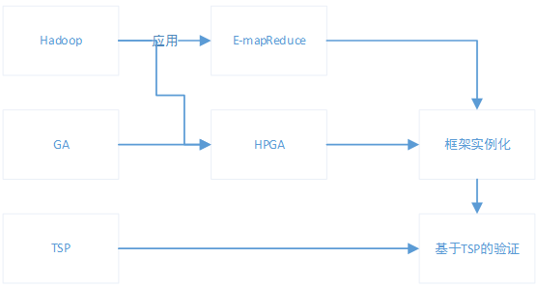
研究思路
-- 大连海事大学

Slide 6
研究内容
Hadoop大数据平台技术的广泛应用
遗传算法研究在生产生活中的地位越来越重要
经典求解算法慢慢的已经发展成为大数据的处理问题
-- 大连海事大学

Slide 7
Hadoop大数据平台
Hadoop大数据平台生态圈
文件存储系统hdfs
并行分析框架MapReduce
资源调度框架yarn
-- 大连海事大学

Slide 8
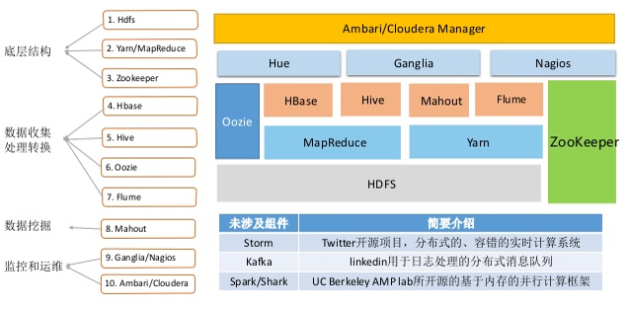
Hadoop大数据平台
-- 大连海事大学

Slide 9
E-MapReduce平台
基于阿里云云服务器ECS
易用性、深度整合
低价、安全
用户可以根据自己或数据源所处的地理位置申请对应位置的集群资源
-- 大连海事大学

Slide 10
E-MapReduce平台
Hadoop大数据平台生态圈
*******hdfs
并行分析框架MapReduce
资源调度框架yarn
-- 大连海事大学

Slide 11
遗传算法的天然并行性
个体适应度计算的并行性
整个群体中个体适应度评价的并行性
子代群体产生过程的并行性
基于群体分组的并行性
-- 大连海事大学

Slide 12
传统并行遗传算法模型
1
全局PGA模型
2
细粒度PGA模型
3
粗粒度PGA模型
4
混合PGA模型

Slide 13
传统方案的不足
没有足够的灵活性和扩展性：
传统的遗传算法解决方案在整个算法的灵活性以及扩展性上没有达到有效的统一，也就是说，传统的算法没有既能兼顾效率又能具有足够的灵活性。
所以，需要一种灵活性和效率兼顾的解决方案。
对初始群体过大的群体力不从心：
传统的并行遗传算法虽然在很多方面已经具备很好的并行性，但是当面临初始种群过多的情况下往往不能有效的进行初始数据的整理和清晰。
所以，与大数据处理平台的整合成为当前需求。

Slide 14
解决方案的提出
灵活
高效

Slide 15
HPGA模型（总体模型）

Slide 16
HPGA模型（第一层模型）

Slide 17
HPGA模型（第二层模型）

Slide 18
HPGA模型的优越性
1
保留了全局搜索能力
2
充分利用了Hadoop大数据平台的优势
3
充分发挥了遗传算法的扩展性
4
提高了具体问题求解的灵活性

Slide 19
HPGA的测试与分析（第一层）

Slide 20
HPGA的测试与分析（第一层）

Slide 21
HPGA的测试与分析（第二层）

Slide 22
HPGA的测试与分析（第二层）

Slide 23
总结
快
准
活
算法运行时间比原有算法少
计算结果精度比原有算法高
算法灵活性比原有算法灵活

Slide 24

致谢
感谢老师们的指导
随着研究生生活的结束，即将进入社会的我们无不感谢老师们在研究生期间的帮助和论文写作期间的指导，这将成为我们一生的财富。

